Slide 1




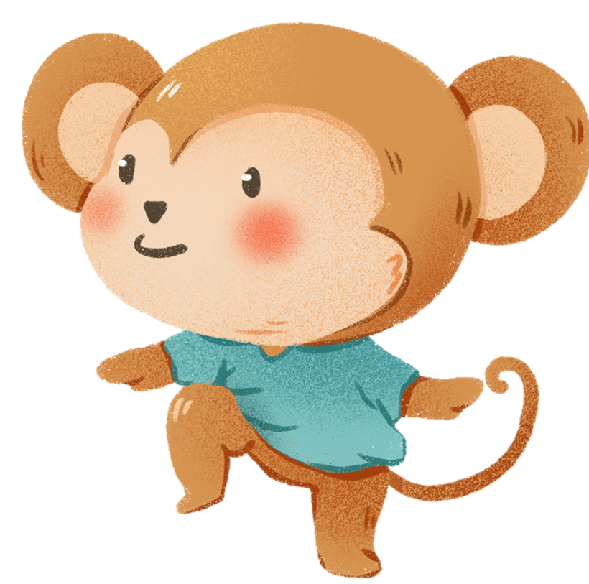

·
Tiếng Việt 2
Chủ điểm : Việt Nam mến yêu
Bài 27: Đọc: Chuyện quả bầu ( tiết 1)
Giáo viên: Bùi Thị Nhã
Lớp: 2B
·

Slide 2
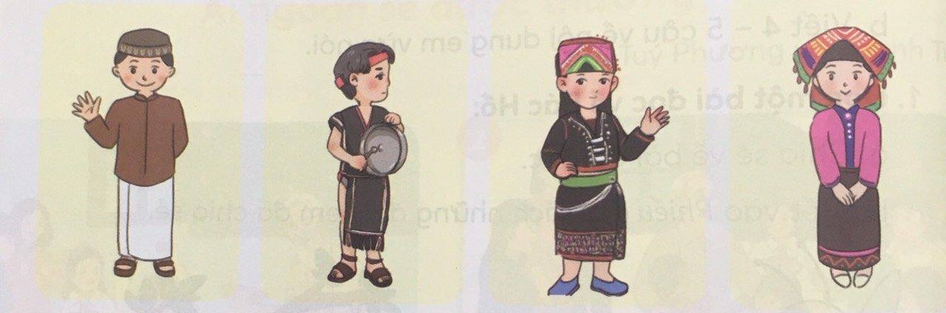
Kể tên một vài dân tộc ít người mà em biết theo gợi ý:

Slide 3
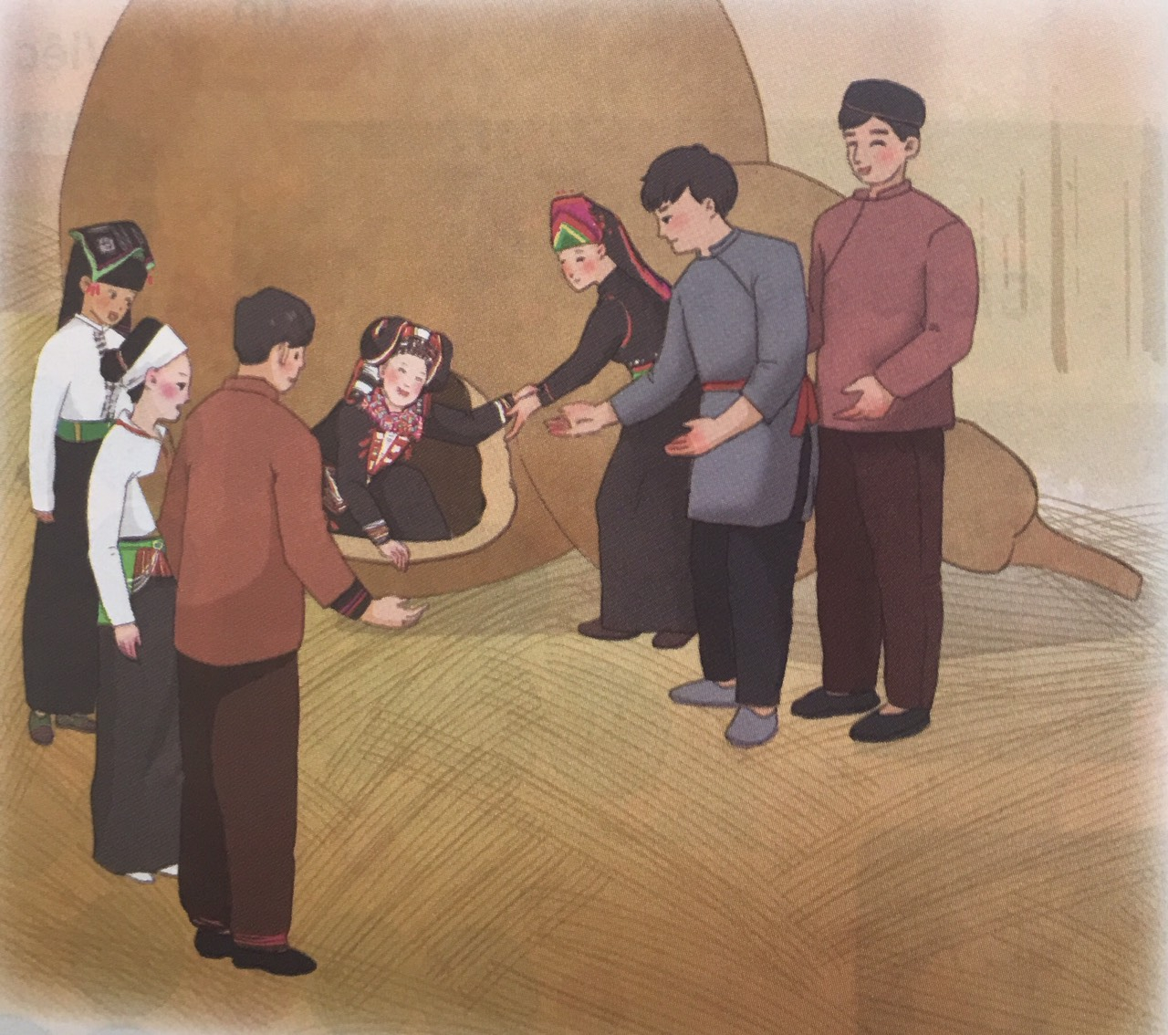

Dựa vào tranh minh họa, hãy đoán xem câu chuyện nói về điều gì?
CHUYỆN QUẢ BẦU

Slide 4
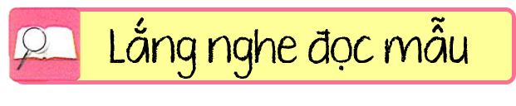
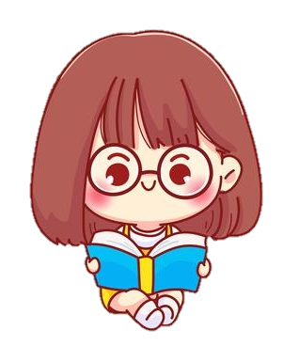

TAY DÒ
TAI NGHE
MẮT DÕI

Slide 5
CHUYỆN QUẢ BẦU
Ngày xưa có vợ chồng nhà nọ đi rừng, bắt được một con dúi. Dúi xin tha, họ thương tình tha cho nó.
Để trả ơn, dúi báo sắp có lũ lụt rất lớn và chỉ cho họ cách tránh. Họ nói với bà con nhưng chẳng ai tin. Nghe lời dúi, họ khoét rỗng khúc gỗ to, chuẩn bị thức ăn bỏ vào đó. Vừa chuẩn bị xong thì mưa to, gió lớn, nước ngập mênh mông. Muôn loài chìm trong biển nước. Nhờ sống trong khúc gỗ nổi, vợ chồng nhà nọ thoát nạn.
Ít lâu sau, người vợ sinh ra một quả bầu.
Một hôm, đi làm nương về, họ nghe thấy tiếng cười đùa từ gác bếp để quả bầu. Thấy lạ, họ lấy quả bầu xuống, áp tai nghe thì có tiếng lao xao. Người vợ bèn lấy que dùi quả bầu. Lạ thay, từ trong quả bầu, những con người bé nhỏ bước ra. Người Khơ Mú ra trước. Tiếp đến, người Thái, người Mường, người Dao, người Ê-đê, người Ba-na, người Kinh,…lần lượt ra theo.
Đó là tổ tiên của các dân tộc anh em trên đất nước ta ngày nay.
(Theo Truyện cổ Khơ Mú)

Slide 6
Chú ý đọc đúng lời người kể chuyện.
Ngắt, nghỉ, nhấn giọng đúng chỗ.

Slide 7
LUYỆN ĐỌC TỪ KHÓ
lũ lụt
Khơ Mú
khoét rỗng
Ê - đê
nương
Ba - na
lao xao
lần lượt

Slide 8
CHUYỆN QUẢ BẦU
1
Ngày xưa có vợ chồng nhà nọ đi rừng, bắt được một con dúi. Dúi xin tha, họ thương tình tha cho nó.
Để trả ơn, dúi báo sắp có lũ lụt rất lớn và chỉ cho họ cách tránh. Họ nói với bà con nhưng chẳng ai tin. Nghe lời dúi, họ khoét rỗng khúc gỗ to, chuẩn bị thức ăn bỏ vào đó. Vừa chuẩn bị xong thì mưa to, gió lớn, nước ngập mênh mông. Muôn loài chìm trong biển nước. Nhờ sống trong khúc gỗ nổi, vợ chồng nhà nọ thoát nạn.
2
3
Ít lâu sau, người vợ sinh ra một quả bầu.
Một hôm, đi làm nương về, họ nghe thấy tiếng cười đùa từ gác bếp để quả bầu. Thấy lạ, họ lấy quả bầu xuống, áp tai nghe thì có tiếng lao xao. Người vợ bèn lấy que dùi quả bầu. Lạ thay, từ trong quả bầu, những con người bé nhỏ bước ra. Người Khơ Mú ra trước. Tiếp đến, người Thái, người Mường, người Dao, người Mông, người Ê-đê, người Ba-na, người Kinh,…lần lượt ra theo.
Đó là tổ tiên của các dân tộc anh em trên đất nước ta ngày nay.
(Theo Truyện cổ Khơ Mú)

Slide 9
Luyện đọc đoạn 1
Ngày xưa có vợ chồng nhà nọ đi rừng, bắt được một con dúi. Dúi xin tha, họ thương tình tha cho nó.

Slide 10
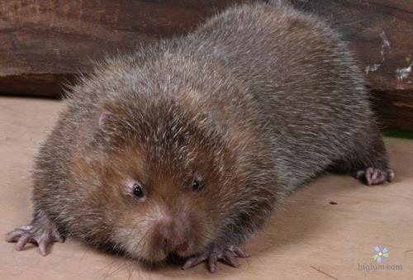
GIẢI NGHĨA TỪ
Con dúi:
Loài thú nhỏ, ăn cỏ và rễ cây, sống trong hang đất.

Slide 11
Luyện đọc đoạn 2
Để trả ơn, dúi báo sắp có lũ lụt rất lớn và chỉ cho họ cách tránh. Họ nói với bà con nhưng chẳng ai tin. Nghe lời dúi, họ khoét rỗng khúc gỗ to, chuẩn bị thức ăn bỏ vào đó. Vừa chuẩn bị xong thì mưa to, gió lớn, nước ngập mênh mông. Muôn loài chìm trong biển nước. Nhờ sống trong khúc gỗ nổi, vợ chồng nhà nọ thoát nạn.

Slide 12
LUYỆN ĐỌC CÂU KHÓ
Để trả ơn, dúi báo sắp có lũ lụt rất lớn và chỉ cho họ cách tránh.

Slide 13
Luyện đọc đoạn 3
Ít lâu sau, người vợ sinh ra một quả bầu.
Một hôm, đi làm nương về, họ nghe thấy tiếng cười đùa từ gác bếp để quả bầu. Thấy lạ, họ lấy quả bầu xuống, áp tai nghe thì có tiếng lao xao. Người vợ bèn lấy que dùi quả bầu. Lạ thay, từ trong quả bầu, những con người bé nhỏ bước ra. Người Khơ Mú ra trước. Tiếp đến, người Thái, người Mường, người Dao, người Mông, người Ê-đê, người Ba-na, người Kinh,…lần lượt ra theo.
Đó là tổ tiên của các dân tộc anh em trên đất nước ta ngày nay.

Slide 14
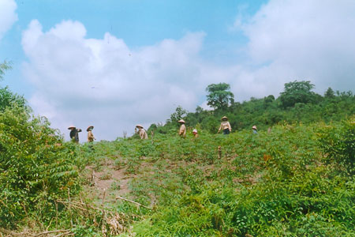
GIẢI NGHĨA TỪ
Hũ: bình sành sứ (thủy tinh,…) loại nhỏ, ở giữa phình ra, nhỏ dần về đáy, dùng để đựng.
Nương:
đất trồng trên đồi, núi hoặc bãi cao ven sông.

Slide 15
Tổ tiên:
những người đầu tiên sinh ra một dòng họ hay
một dân tộc.

Slide 16


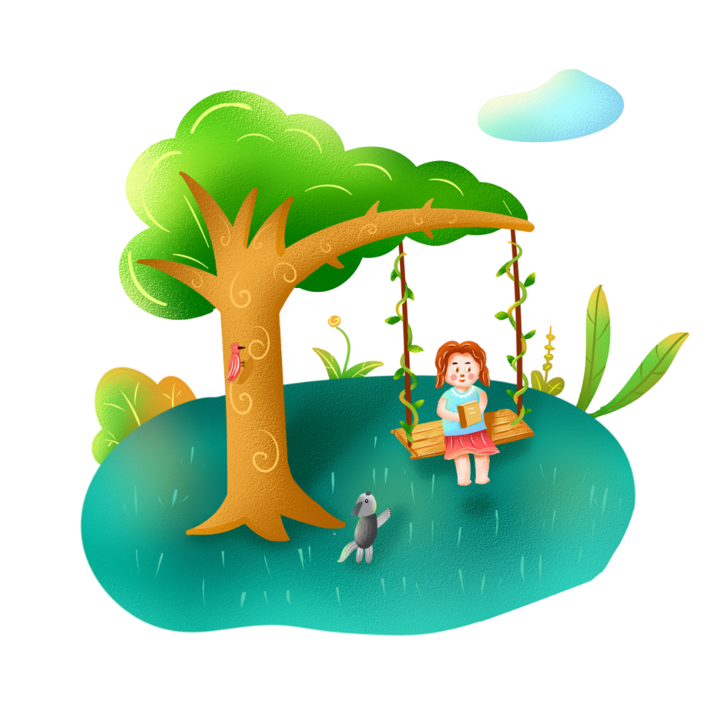

Luyện đọc nhóm
Yêu cầu
- Phân công đọc theo đoạn
- Tất cả thành viên đều đọc
- Giải nghĩa từ cùng nhau

Slide 17



Luyện đọc trước lớp
Tiêu chí đánh giá
1
Đọc đúng
2
Đọc to, rõ
3
Ngắt nghỉ đúng chỗ

